Slide 1


المملكة العربية السعودية
وزارة التعليم
إدارة التعليم بمكة المكرمة - بنات
مكتب التعليم بالمعابدة
الثانوية الحادية والثلاثون
التقنية الرقمية 3
التعليم الثانوي - نظام المسارات
الصف الثالث الثانوي
إعداد معلمة المادة/ ازدهار نصيرالدين بيفاري

Slide 2


Slide 3


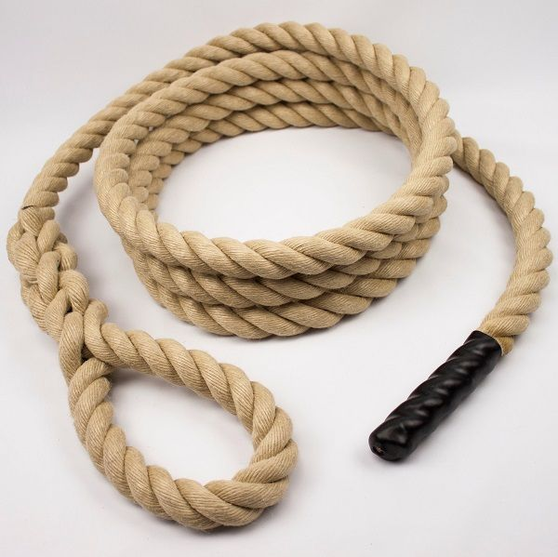
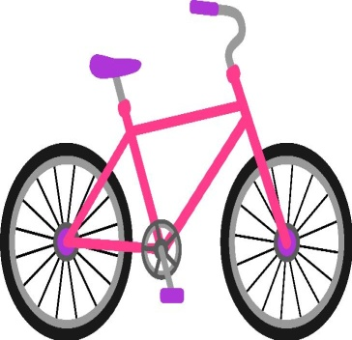




ورقة عمل – 1 | زمن التنفيذ: 1 د | طريقة التنفيذ: جماعي
الاستراتيجية المستخدمة: الذكاءات المتعددة
الهدف: أن تستنج الطالبة عنوان الوحدة
عزيزتي الطالبة ،، باستخدام الحرف الأول للصور المعروضة استنتجي عنوان الوحدة،،
5 | 6 | 7 | 8
 | ي | ا | ة
1 | 2 | 3 | 4
 |  | ر | ة
9 | 10 | 11 | 12 | 13 | 14
ا |  |  | ظ | ا
2
5
1
11
10
14

Slide 4

دورة حياة النظام
الوحـــــدة الثانية
الدرس الأول: دورة حياة النظام
الدرس الثاني: إنشاء المخطط
الدرس الثالث: الأمن السيبراني

Slide 5

الوحدة الثانية: دورة حياة النظام
الدرس الأول: دورة حياة النظام
دورة حياة النظام
دورة حياة النظام لتطوير تطبيق هاتف ذكي
المتطلبات الوظيفية وغير الوظيفية

Slide 6



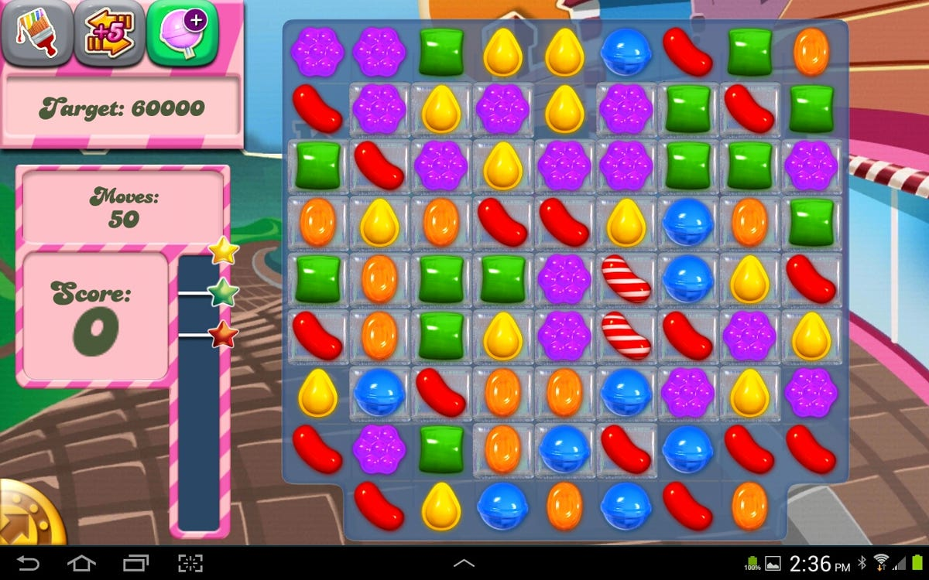
ورقة عمل – 2 | زمن التنفيذ: 1 د | طريقة التنفيذ: جماعي
الاستراتيجية المستخدمة: الذكاءات المتعددة
الهدف: أن تذكر الطالبة أمثلة لأنظمة في مختلف المجالات
طالبتي العزيزة،،
اذكري أمثلة لأنظمة تستخدميها في مجالات مختلفة خلال دقيقة.
(نقطة إضافية للمجموعة التي تذكر أكثر عدد من الأمثلة)

Slide 7
ورقة عمل – 3 | زمن التنفيذ: 2 د | طريقة التنفيذ: جماعي
الاستراتيجية المستخدمة: الذكاءات المتعددة
الهدف: أن تستنتج الطالبة هل عملية الإنتاج في الشركات تعتبر مشروع.
ربط بالوحدة السابقة
(تعد عملية الإنتاج من أهم العوامل بالنسبة للشركات، لإنها تحول المواد والأفكار إلى منتجات وخدمات)
طالبتي العزيزة،، اقرئي العبارة السابقة بتركيز ثم أجيبي، هل عملية إنتاج المنتجات في الشركات تُعتبر مشروع؟
ما تعريف المشروع؟

Slide 8
المشروع وعملية الإنتاج
المشروع هو سلسلة من الأنشطة أو المهام الواجب إنجازها خلال إطار زمني محدد وضمن ميزانية محددة للتوصل إلى منتج أو خدمة.
تعد عملية الإنتاج من أهم العوامل بالنسبة للشركات، لإنها تحول المواد والأفكار إلى منتجات وخدمات.

Slide 9
تعيين الموارد في المشروع
الموارد البشرية
المنشآت
الموردون
المواد والمعدات
الموارد
البرامج
ويندوز
برامج الأوفيس
برنامج حماية
برنامج خاص
تواصل اجتماعي
برنامج محاسبة
منتج جديد = مشروع مصغر بداخل مشروع المقهى

Slide 10
دورة حياة النظام System Life Cycle
توفر دورة حياة تطوير البرمجيات إطار عمل لتنظيم عمليات الإنتاج لأي نظام في شتى المجالات وبشكل ممنهج.
الهدف من دورة حياة النظام:
تحسين المنتج النهائي.
تحسين إدارة عمليات الإنتاج والتطوير.
الاستخدام الأمثل للموارد.
نظام = برنامج

Slide 11
دورة حياة النظام System Life Cycle
تتكون دورة حياة تطوير البرمجيات من مجموعة مراحل:

Slide 12
ورقة عمل – 4 | زمن التنفيذ: 2 د | طريقة التنفيذ: جماعي
الاستراتيجية المستخدمة: الذكاءات المتعددة
الهدف: أن تذكر الطالبة المصطلحات الإنجليزية لمراحل دورة حياة النظام
ربط باللغة الإنجليزية
طالبتي العزيزة،،
صلي مراحل دورة حياة النظام بالمصطلحات الإنجليزية التي تعرفينها.
(اثنان على الأقل)
المصطلح الانجليزي | الاجابة | المراحل
Maintenance |  | 1. التحليل
Development |  | 2. التصميم
Design |  | 3. التطوير
Documentation |  | 4. الاختبار
Testing |  | 5. التنفيذ
Evaluation |  | 6. الصيانة
Analysis |  | 7. التوثيق
Implementation |  | 8. التقييم

Slide 13
ورقة عمل – 4 | زمن التنفيذ: 2 د | طريقة التنفيذ: جماعي
الاستراتيجية المستخدمة: الذكاءات المتعددة
الهدف: أن تذكر الطالبة المصطلحات الإنجليزية لمراحل دورة حياة النظام
ربط باللغة الإنجليزية
طالبتي العزيزة،،
صلي مراحل دورة حياة النظام بالمصطلحات الإنجليزية التي تعرفينها.
(اثنان على الأقل)
المصطلح الانجليزي | الاجابة | المراحل
Maintenance |  | 1. التحليل
Development |  | 2. التصميم
Design |  | 3. التطوير
Documentation |  | 4. الاختبار
Testing |  | 5. التنفيذ
Evaluation |  | 6. الصيانة
Analysis |  | 7. التوثيق
Implementation |  | 8. التقييم
6
3
2
7
4
8
1
5

Slide 14
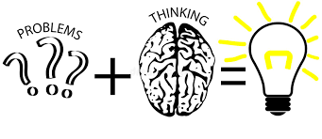
1. مرحلة التحليل (Analysis)
التحليل هو تحديد المشكلة التي تحتاج إلى حل، ثم تحديد متطلبات حلها بأكبر قدر ممكن من الدقة.
تتضمن تحديد المستخدِمين واحتياجاتهم ومتطلباتهم (الفئة المستهدفة).
تتمثل الخطوة الأولى في نجاح أي مشروع

Slide 15
ورقة عمل – 5 | زمن التنفيذ: 2 د | طريقة التنفيذ: جماعي
الاستراتيجية المستخدمة: الذكاءات المتعددة
الهدف: أن تذكر الطالبة كيف يمكن أن تجمع بيانات في مرحلة التحليل
ربط بالدين
قال ﷺ (ولأنْ أَمْشِي مع أَخٍ لي في حاجَةٍ أحبُّ إِلَيَّ من أنْ اعْتَكِفَ في هذا المسجدِ).
طالبتي العزيزة،،
كيف يمكنك الوصول إلى الناس ومعرفة احتياجاتهم ومتطلباتهم

Slide 16
1. مرحلة التحليل (Analysis)
تعدُّ الأدوات الآتية هي الأكثر شيوعًا في جمع البيانات المطلوبة:

Slide 17
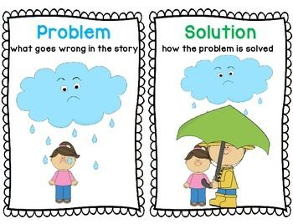
1. مرحلة التحليل (Analysis)
يجب تحديد جميع الوظائف المطلوبة للنظام الجديد بالتفصيل مع الإشارة إلى أية صعوبات محتملة مثل الوقت أو الميزانية.
عناصر المشروع

Slide 18
1. مرحلة التحليل (Analysis)
تحديد المشكلة ومتطلبات حلها
الفئة المستهدفة
الوظائف المطلوبة (المتطلبات)

Slide 19

ورقة عمل – 6 | زمن التنفيذ: 2 د | طريقة التنفيذ: جماعي
الاستراتيجية المستخدمة: الذكاءات المتعددة
الهدف: أن تحلل الطالبة تطبيق مصرف الراجحي
ربط بالوطن والحياة
طالبتي النبيهة،،
تطبيق (مصرف الراجحي) من التطبيقات الناجحة في مجال البنوك السعودية،
من خلال استخدامك للتطبيق، حللي وأذكري الفئة المستهدفة والوظائف التي لابد أن تكون فيه وتلبي احتياجات الناس.

Slide 20
1. مرحلة التحليل (Analysis)
تحويل خدمات بنك الراجحي إلى خدمات إلكترونية
الحل: تطبيق لمصرف الراجحي
المشكلة والحل
عملاء بنك الراجحي
موجه لمستخدمي الهواتف الذكية والأجهزة اللوحية
موجه لمستخدمي نظام تشغيل اندرويد و iOS
الفئة المستهدفة
بيانات البطاقة
الرصيد
كشف حساب
التحويلات
الفواتير
المدفوعات
إنشاء حساب
تسجيل الدخول
إضافة مستفيد
الوظائف المطلوبة

Slide 21
2. مرحلة التصميم (Design)
يشارك محلل النظم بتقديم الخبرات والمهارات في بناء هيكلية وتصميم النظام، حيث تقسّم المشكلة الرئيسة إلى مشكلات أصغر يمكن حلها باستخدام الحاسب.
واجهات مختلفة
تتعامل مع بيانات ومعلومات مختلفة
الوظائف
(إنشاء حساب، تسجيل الدخول، التحويل،...)
التصميم
التحليل

Slide 22


ورقة عمل – 7 | زمن التنفيذ: 4 د | طريقة التنفيذ: جماعي
الاستراتيجية المستخدمة: الذكاءات المتعددة
الهدف: أن تصمم الطالبة واجهة تسجيل الدخول في تطبيق مصرف الراجحي
طالبتي المصممة،،
ارسمي واجهة تسجيل الدخول لتطبيق (مصرف الراجحي)، ثم أجيبي:
ما هي البيانات اللازمة للدخول؟
عند ادخالك للبيانات، هل هناك حاجة لتخزينها؟
كيف تعرفين أنه تم تسجيل الدخول بنجاح؟
تسجيل الدخول

Slide 23
ما هي البيانات اللازمة للدخول؟
الهوية أو اسم المستخدم وكلمة المرور (بيانات رئيسة)
عند ادخالك للبيانات، هل هناك حاجة لتخزينها؟
لا، لأنها مخزنة مسبقاً أثناء انشاء الحساب وسيتم عملية المقارنة (عملية معالجة) بين البيانات المدخلة والبيانات المخزنة في أنظمة البنك (تدفق البيانات في النظام).
كيف تعرفين أنه تم تسجيل الدخول بنجاح؟
ارسال رمز تحقق إلى جوالك وفتح واجهة جديدة لإدخال الرمز (تبادل بيانات مع أنظمة أخرى مثل الاتصالات).
تسجيل الدخول
الهوية أو اسم المستخدم
كلمة المرور
تسجيل الدخول

Slide 24
2. مرحلة التصميم (Design)
مدخلات
عمليات معالجة
مخرجات
تحديد البيانات الرئيسة المراد معالجتها.
تحديد مكان وكيفية تخزين البيانات.
تصميم التقارير وغيرها من مخرجات البيانات والمعلومات.
تصميم واجهة المستخدِم وتحديد وظائف جميع العناصر فيها.
تصميم الواجهة لتبادل البيانات مع أنظمة أخرى.
تحديد طريقة اختبار النظام والبيانات المُستخدمة للاختبار في ضمان الجودة.
تحديد تدفق البيانات والمعلومات في جميع جوانب النظام.

Slide 25
3+4. التطوير والاختبار (Developing and Testing)
في مرحلة التطوير يقوم المبرمجين ومختبري النظام في تحويل المواصفات والمتطلبات إلى مقاطع برمجية باستخدام لغات البرمجة.
الواجهات باستخدام لغات البرمجة
واجهات مختلفة
الوظائف
(إنشاء حساب، تسجيل الدخول، التحويل،...)
التطوير والاختبار
التصميم
التحليل

Slide 26
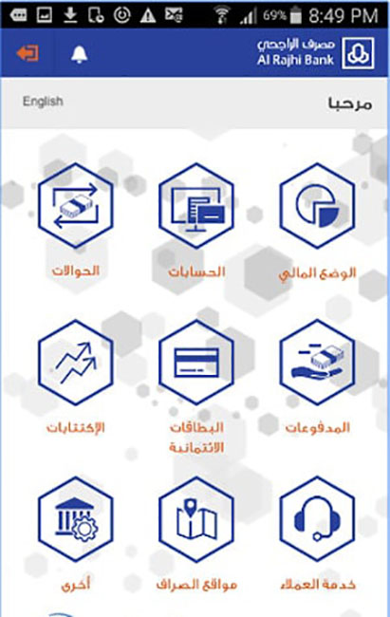
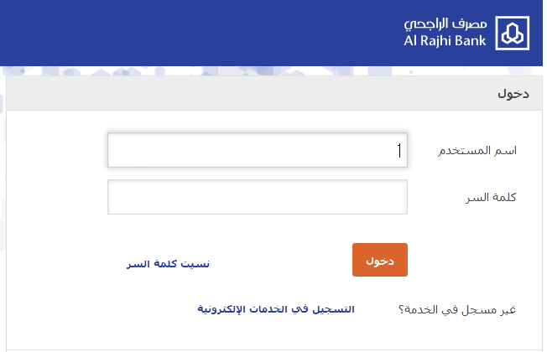
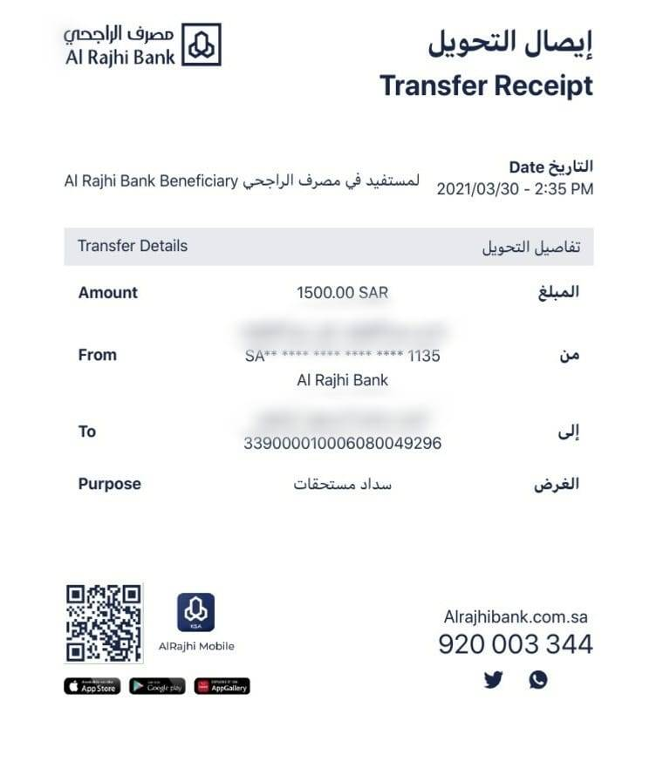

Slide 27
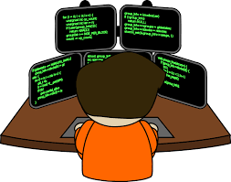
ورقة عمل – 8 | زمن التنفيذ: 1 د | طريقة التنفيذ: جماعي
الاستراتيجية المستخدمة: الذكاءات المتعددة
الهدف: أن تصمم الطالبة واجهة تسجيل الدخول في تطبيق مصرف الراجحي
ربط بالمنهج السابق
طالبتي المبرمجة،،
استخدمت خلال فترة دراستك عدة لغات برمجة، أذكريها.
ماهي اللغة التي تبرمج لك واجهات وصفحات الإنترنت؟
(نقطة إضافية للأسرع إجابة)
سنتعلم انشاء تطبيقات باستخدام
برنامج مطور التطبيقات MIT

Slide 28
3+4. التطوير والاختبار (Developing and Testing)
لا يمكن فصل مرحلتي التطوير والاختبار عن بعضهما، حيث يجب اختبار النظام أثناء وبعد عملية التطوير.
يمكن تطبيق الاختبار بطرق مختلفة مثل:
اختبار صحة البيانات المدخلة
اختبار وظائف النظام وقابلية الاستخدام
اختبار أخطاء التصميم والتشغيل
اختبار الاتصال مع الأنظمة الاخرى

Slide 29
ورقة عمل – 9 | زمن التنفيذ: 2 د | طريقة التنفيذ: جماعي
الاستراتيجية المستخدمة: الذكاءات المتعددة
الهدف: أن تربط الطالبة بين طرق الاختبار المختلفة والأمثلة
تفعيل الكتاب
ربط بالحياة
طالبتي العزيزة،، اقرئي المادة العلمية في الكتاب صفحة 57،
ثم صلي نوع الاختبار بالأمثلة التالية عند استخدامك لنظامي (مصرف الراجحي ) و(SHEIN).
أمثلة لأخطاء في التطبيق | الإجابة | نوع الاختبار
وضعت منتجات في السلة، ولكن لم تظهر لك في الواجهة. |  | 1. اختبار صحة البيانات المدخلة
دفعت المبلغ، ولكن لم يتم السحب من البنك. |  | 2. اختبار وظائف النظام وقابلية الاستخدام
البريد المستخدم غير موجود عند تسجيل الدخول. |  | 3. اختبار أخطاء التصميم والتشغيل
دفعت المبلغ لكن المبلغ المسحوب من البنك أكثر من مبلغ المشتريات. |  | 4. اختبار الاتصال مع الأنظمة الأخرى

Slide 30
ورقة عمل – 9 | زمن التنفيذ: 2 د | طريقة التنفيذ: جماعي
الاستراتيجية المستخدمة: الذكاءات المتعددة
الهدف: أن تربط الطالبة بين طرق الاختبار المختلفة والأمثلة
تفعيل الكتاب
ربط بالحياة
طالبتي العزيزة،، اقرئي المادة العلمية في الكتاب صفحة 57،
ثم صلي نوع الاختبار بالأمثلة التالية عند استخدامك لنظامي (مصرف الراجحي ) و(SHEIN).
أمثلة لأخطاء في التطبيق | الإجابة | نوع الاختبار
وضعت منتجات في السلة، ولكن لم تظهر لك في الواجهة. |  | 1. اختبار صحة البيانات المدخلة
دفعت المبلغ، ولكن لم يتم السحب من البنك. |  | 2. اختبار وظائف النظام وقابلية الاستخدام
البريد المستخدم غير موجود عند تسجيل الدخول. |  | 3. اختبار أخطاء التصميم والتشغيل
دفعت المبلغ لكن المبلغ المسحوب من البنك أكثر من مبلغ المشتريات. |  | 4. اختبار الاتصال مع الأنظمة الأخرى
2
4
1
3

Slide 31
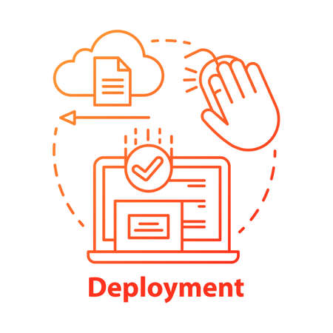
5. التنفيذ (Implementation)
بعد الحصول على موافقة المستخدِم على النظام الجديد الذي تم تطويره واختباره،
تبدأ مرحلة التنفيذ وهي المرحلة التي يتحول فيها التطوير النظري إلى عملي.
من خلال إعداد النظام للنشر وتثبيته في الموقع المستهدف ليكون جاهزًا للعمل وللإنتاجية.

Slide 32

5. التنفيذ (Implementation)
قد يحتاج المستخدِمون النهائيون إلى التدريب للتأكد من معرفتهم كيفية استخدام النظام والتعرف عليه،
وقد تستغرق مرحلة التنفيذ وقتًا طويلًا وذلك اعتمادًا على مدى تعقيد النظام.

Slide 33
ورقة عمل – 10 | زمن التنفيذ: 1 د | طريقة التنفيذ: جماعي
الاستراتيجية المستخدمة: الذكاءات المتعددة
الهدف: أن تستنتج الطالبة من المقصود بكلمة المستخدم في مرحلة التنفيذ
1- الحصول على موافقة المستخدِم على النظام الجديد
2- يحتاج المستخدِمون النهائيون إلى التدريب
طالبتي النجيبة،،
هل هناك فرق بين المستخدم في العبارتين السابقتين؟
في توقعك كلمة المستخدم يعود إلى من؟
المبرمج – أصحاب المصلحة – الفئة المستهدفة (العملاء)

Slide 34
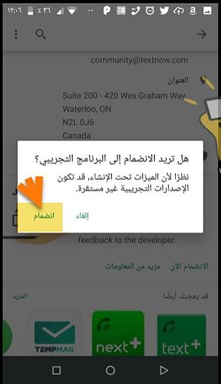
نشاط منزلي | زمن التنفيذ: 2 د | طريقة التنفيذ: فردي
الاستراتيجية المستخدمة: الذكاءات المتعددة
الهدف: أن تستنتج الطالبة ما الهدف من البرنامج التجريبي
تفعيل الكتاب
مصادر خارجية
قال ﷺ (أَحَبُّ الناسِ إلى اللهِ أنفعُهم للناسِ).
طالبتي المبادرة،، مستعينة بالكتاب ومحرك بحث جوجل:
ما هو البرنامج التجريبي؟
هل تفضلين الانضمام إلى البرنامج التجريبي؟
إن انضممت إلى البرنامج، ماذا تتوقعين أن يكون مهامك؟

Slide 35
5. التنفيذ (Implementation)
يتطلب التنفيذ أحيانًا نقل البيانات من النظام الحالي إلى النظام الجديد، كما يُوصى بإدخال النظام الجديد تدريجيًا واستبدال النظام القديم في الوقت المناسب.
على سبيل المثال إذا كان البنك سيتبنى نظامًا مصرفيًا إلكترونيًا جديدًا ويطبّقه، فقد تتطلب المرحلة الانتقالية تنفيذ إصدار تجريبي من النظام المتاح للجمهور لاختباره وتقديم ملاحظات حول تجربته قبل نشر الإصدار النهائي من النظام.

Slide 36
مراحل دورة حياة النظام
الواجهات باستخدام لغات البرمجة
واجهات مختلفة
الوظائف
(إنشاء حساب، تسجيل الدخول، التحويل،...)
التطوير والاختبار
التصميم
التحليل
نشر الإصدار النهائي للنظام
التنفيذ

Slide 37
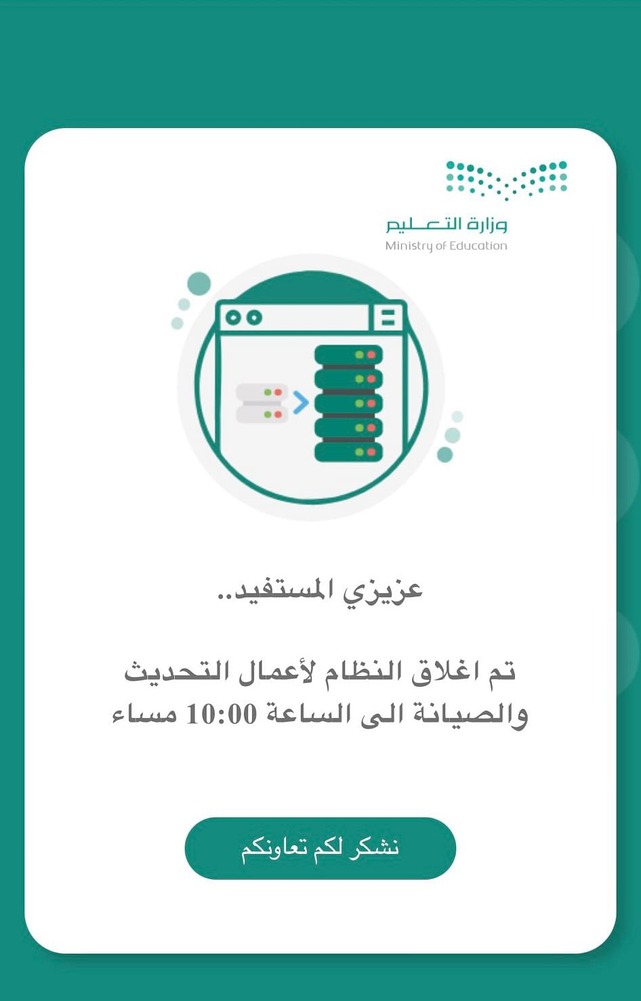
ورقة عمل – 11 | زمن التنفيذ: 3 د | طريقة التنفيذ: جماعي
الاستراتيجية المستخدمة: الذكاءات المتعددة
الهدف: أن تذكر الطالبة المهام التي تتم في مرحلة الصيانة
طالبتي المستكشفة،،
خلال استخدامك للمواقع، هل واجهت مثل هذه الرسالة؟
في توقعك، ماهي المهام التي تتم في مرحلة الصيانة؟

Slide 38

6. الصيانة (Maintenance)
تعدّ الصيانة ضرورية لمعالجة أخطاء النظام التي قد تحدث أثناء تطبيقه على أرض الواقع،
كما تعمل على ضبط النظام ليتلاءم مع أية اختلافات في بيئات العمل الخاصة بالنظام.
إدخال تحسينات على وظائف النظام وإضافة ميزات أخرى لمواكبة الاحتياجات المستقبلية.

Slide 39
مراحل دورة حياة النظام
الواجهات باستخدام لغات البرمجة
واجهات مختلفة
الوظائف
(إنشاء حساب، تسجيل الدخول، التحويل،...)
التطوير والاختبار
التصميم
التحليل
نشر الإصدار النهائي للنظام
معالجة أخطاء النظام وإضافة تحسينات
التنفيذ
الصيانة

Slide 40
ورقة عمل – 12 | زمن التنفيذ: 4 د | طريقة التنفيذ: جماعي
الاستراتيجية المستخدمة: الذكاءات المتعددة
الهدف: أن تعرف الطالبة معلومات عن مرحلتي التوثيق والتقييم
تفعيل الكتاب
طالبتي القارئة،، اقرئي المادة العلمية عن التوثيق والتقييم في الكتاب صفحة 58، وأجيبي بصح أو خطأ للعبارات التالية:
العبارة | الإجابة
1. مهام التوثيق والتقييم تكون مستمرة من مرحلة التنفيذ إلى مرحلة الصيانة.
2. التوثيق يُستخدم كمرجع مفيد لأي شخص يريد أن يفهم كيفية عمل النظام.
3. عند الحاجة إلى تغيير في النظام يتم الرجوع إلى التوثيق ولا يجب توثيق التغييرات الجديدة.
4. يتم عملية التقييم في كل مرحلة حتى لا تظهر مشكلات أكبر لاحقا مما يصعب حلها.
5. سهولة الاستخدام من المجالات التي تحتاج إلى تقييم بشكل مستمر.
6. مستخدمي النظام هم الجهة المسؤولة عن التقييم دون الحاجة للرجوع إلى فريق التقنية.

Slide 41
ورقة عمل – 12 | زمن التنفيذ: 4 د | طريقة التنفيذ: جماعي
الاستراتيجية المستخدمة: الذكاءات المتعددة
الهدف: أن تعرف الطالبة معلومات عن مرحلتي التوثيق والتقييم
تفعيل الكتاب
طالبتي القارئة،، اقرئي المادة العلمية عن التوثيق والتقييم في الكتاب صفحة 58، وأجيبي بصح أو خطأ للعبارات التالية:
العبارة | الإجابة
1. مهام التوثيق والتقييم تكون مستمرة من مرحلة التنفيذ إلى مرحلة الصيانة.
2. التوثيق يُستخدم كمرجع مفيد لأي شخص يريد أن يفهم كيفية عمل النظام.
3. عند الحاجة إلى تغيير في النظام يتم الرجوع إلى التوثيق ولا يجب توثيق التغييرات الجديدة.
4. يتم عملية التقييم في كل مرحلة حتى لا تظهر مشكلات أكبر لاحقا مما يصعب حلها.
5. سهولة الاستخدام من المجالات التي تحتاج إلى تقييم بشكل مستمر.
6. مستخدمي النظام هم الجهة المسؤولة عن التقييم دون الحاجة للرجوع إلى فريق التقنية.
خطأ
صح
خطأ
صح
صح
خطأ

Slide 42
مراحل دورة حياة النظام
الواجهات باستخدام لغات البرمجة
واجهات مختلفة
الوظائف
(إنشاء حساب، تسجيل الدخول، التحويل،...)
التطوير والاختبار
التصميم
التحليل
نشر الإصدار النهائي للنظام
معالجة أخطاء النظام وإضافة تحسينات
وصف تفاصيل النظام وتقييمها (جميع المراحل)
التنفيذ
الصيانة
التوثيق والتقييم

Slide 43

ورقة عمل – 13 | زمن التنفيذ: 2 د | طريقة التنفيذ: فردي
الاستراتيجية المستخدمة: الذكاءات المتعددة
الهدف: أن توجه الطالبة أي سؤال عن الدرس إلى معلمتها أو زميلتها.
نقطة إضافية

Slide 44
ورقة عمل – 14 | زمن التنفيذ: 1 د | طريقة التنفيذ: فردي
الاستراتيجية المستخدمة: الذكاءات المتعددة
الهدف: تقويم ختامي
تفعيل الكتاب
طالبتي العزيزة،،
افتحي الكتاب المدرسي صفحة 67
وقومي بحل تدريب 4
(نقطة إضافية لأول 3 إجابات صحيحة)

Slide 45
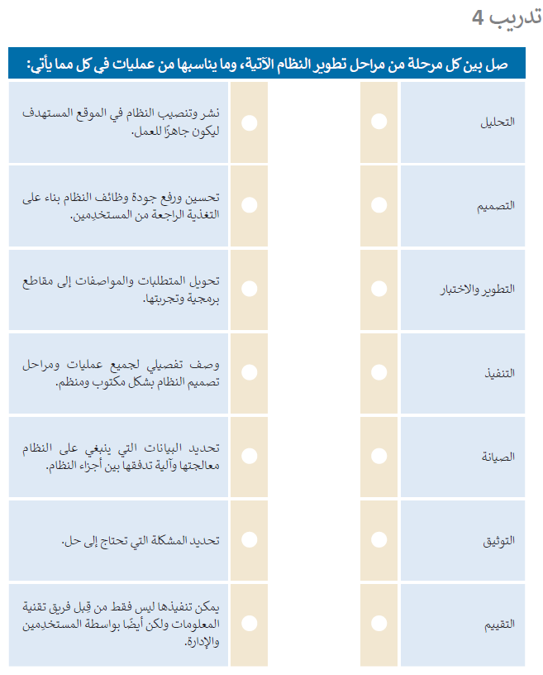

Slide 46

الواجب المنزلي
الكتاب المدرسي
صفحة 65 - تدريب 1

Slide 47
المملكة العربية السعودية
وزارة التعليم
إدارة التعليم بمكة المكرمة - بنات
مكتب التعليم بالمعابدة
الثانوية الحادية والثلاثون
التقنية الرقمية 3
التعليم الثانوي - نظام المسارات
الصف الثالث الثانوي
إعداد معلمة المادة/ ازدهار نصيرالدين بيفاري

Slide 49
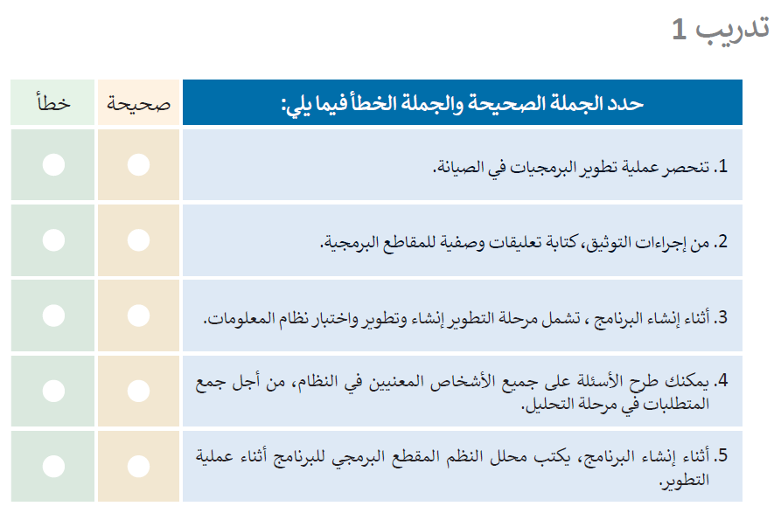
حل الواجب المنزلي

Slide 50
دورة حياة النظام
الوحـــــدة الثانية
الدرس الأول: دورة حياة النظام
الدرس الثاني: إنشاء المخطط
الدرس الثالث: الأمن السيبراني

Slide 51
الوحدة الثانية: دورة حياة النظام
الدرس الأول: دورة حياة النظام
دورة حياة النظام
دورة حياة النظام لتطوير تطبيق هاتف ذكي
المتطلبات الوظيفية وغير الوظيفية

Slide 52
ورقة عمل – 1 | زمن التنفيذ: 3 د | طريقة التنفيذ: جماعي
الاستراتيجية المستخدمة: الذكاءات المتعددة – جدول التعلم
الهدف: أن تذكر الطالبة ماذا تعرف وماذا تريد أن تعرف؟ - مراجعة الدرس السابق
طالبتي العزيزة،،
استخدمي (جدول التعلم) لعرض معلوماتك عن الموضوع وماذا ترغبين في معرفته.
ماذا تعلمت؟ | ماذا أريد أن أعرف؟ | ماذا أعرف؟

Slide 53
ورقة عمل – 2 | زمن التنفيذ: 5 د | طريقة التنفيذ: جماعي
الاستراتيجية المستخدمة: الذكاءات المتعددة
الهدف: أن تضيف الطالبة متطلب جديد في تطبيق الهاتف الذكي للسياحة والموجه لكبار السن
طالبتي العزيزة،،
لديك مقترح لتطوير تطبيق هاتف ذكي في كتابك المدرسي صفحة 59-60،
التطبيق لنظام اندرويد ومختص بتقديم المعلومات عن المعالم السياحية المختلفة في السعودية، حيث يهدف التطبيق إلى مساعدة كبار السن ممن يعانون من مشكلات في الرؤية أو مشكلة ارتعاش الأيدي من التصفح على الشاشة.
أضيفي متطلبين جديدة للتطبيق وهما: (مساعدة كبار السن الصم ولا يعرفون القراءة) و (يعمل أيضا في أجهزة بنظام iOS)
ماهي التغييرات التي يمكن أن تضيفيها في مرحلتي التحليل والتصميم.
(أكملي باقي المراحل كنشاط منزلي)

Slide 54
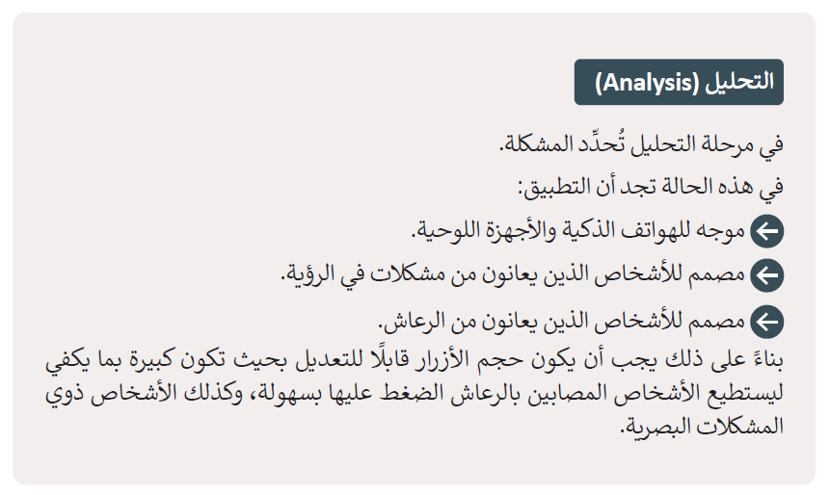
مصمم للأشخاص الذين يعانون من مشاكل في السمع ولا يستطيعون القراءة.

Slide 55
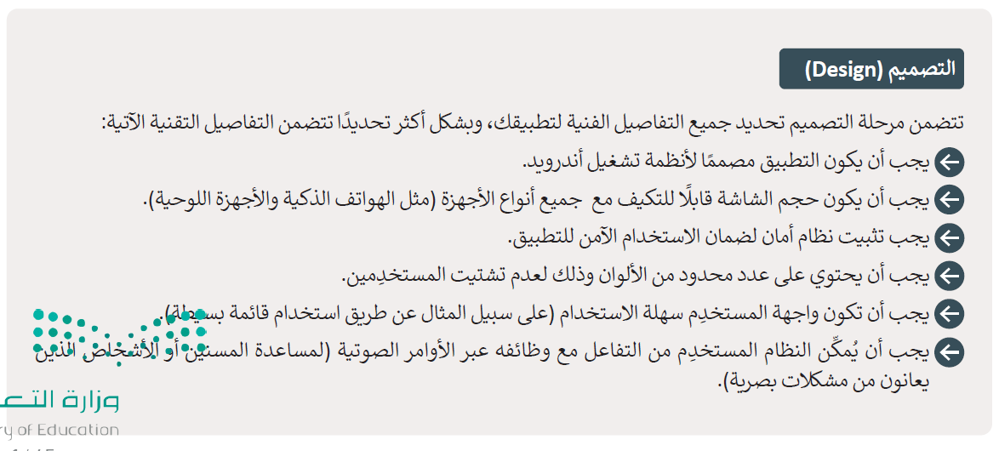
يجب أن يكون التطبيق مصمما كذلك لأنظمة تشغيل iOS.
يجب أن يحتوي على مقاطع فيديو تعرض المحتوى بلغة الإشارة.
وضع زر خيار لتحديد إذا كان المستخدم يرغب بظهور مقاطع لغة الإشارة تلقائيا.

Slide 56
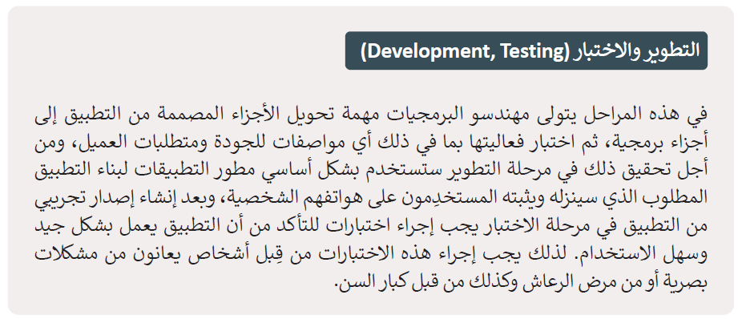
برمجة الواجهات بحيث تقبل تضمين مقاطع الفيديو.
اختبار التطبيق للتأكد من عمل المقاطع بشكل صحيح.

Slide 57
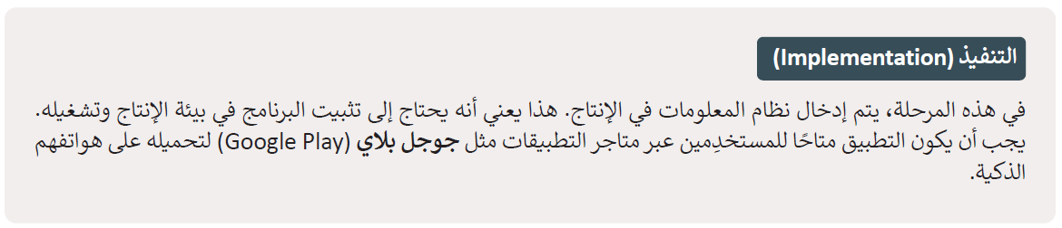
يجب أن يكون التطبيق متاحا أيضا عبر متاجر ابل ستور لتحميله على هواتفهم الذكية.

Slide 58
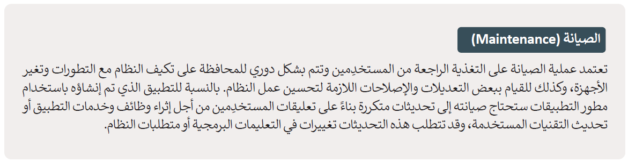
أخذ رأي مستخدمين صم يعرفون القراءة في مقاطع الفيديو.
أخذ رأي مستخدمين صم لا يعرفون القراءة في مقاطع الفيديو عن طريق اتاحة رد يحتوي على خاصية ارفاق ملف.

Slide 59
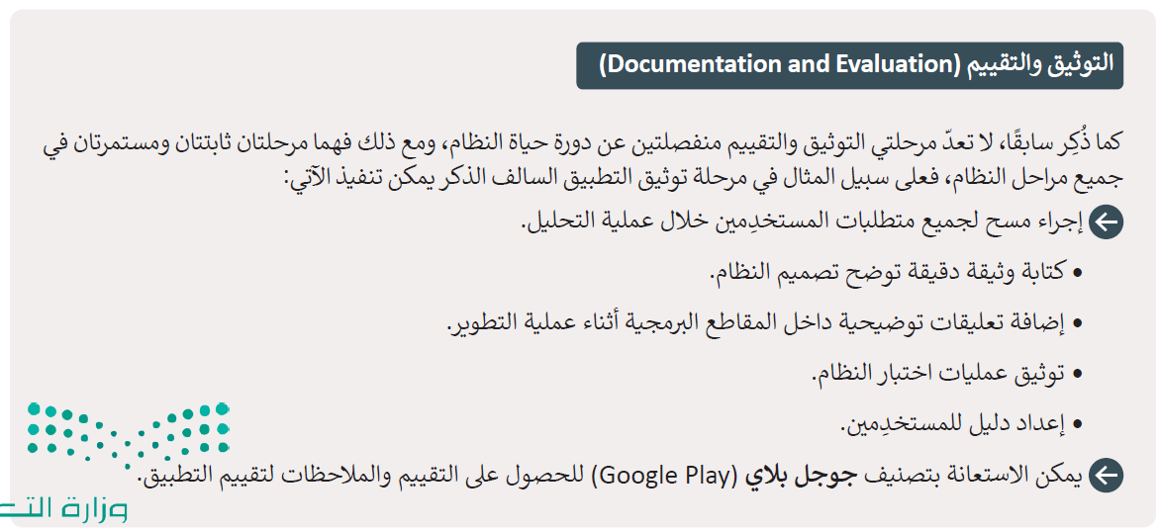
يمكن كذلك الاستعانة بتصنيف متاجر ابل ستور للحصول على التقييم والملاحظات.

Slide 60
ورقة عمل – 3 | زمن التنفيذ: 1 د | طريقة التنفيذ: جماعي
الاستراتيجية المستخدمة: الذكاءات المتعددة
الهدف: أن تذكر الطالبة أهمية مرحلة التحليل في دورة حياة النظام
ربط بالدرس السابق
طالبتي المفكرة،،
أهم مرحلة في دورة حياة النظام هي مرحلة التحليل، حيث تتمثل الخطوة الأولى في نجاح أي مشروع، عللي؟
Notes:
لأن بقية المراحل تعتمد على تحليلك للمشكلة وطريقة حلك بحيث تغطي جميع الجوانب من ناحية احتياجات الناس والمتطلبات المطلوبة في التطبيق. وأي نقص أو خطأ في التحليل يؤدي إلى تأخير تسليم المشروع.

Slide 61
1. مرحلة التحليل (Analysis)
تحديد المشكلة ومتطلبات حلها
الفئة المستهدفة
الوظائف المطلوبة (المتطلبات)

Slide 62
المتطلبات في مرحلة التحليل
تحدد ما يجب على النظام القيام به بشكل أساسي (وظائف أساسية)
المتطلبات الوظيفية
تصف خصائص جودة النظام والمعايير التي تحكم تشغيله
المتطلبات الغير وظيفية

Slide 63
ورقة عمل – 4 | زمن التنفيذ: 1 د | طريقة التنفيذ: جماعي
الاستراتيجية المستخدمة: الذكاءات المتعددة
الهدف: أن تصنف الطالبة الأمثلة أو المهام إلى متطلبات وظيفية أو غير وظيفية
طالبتي المميزة،، صنفي الأمثلة والمهام التالية إلى:
2. المتطلبات الغير وظيفية خصائص جودة النظام والمعايير التي تحكم تشغيله | المتطلبات الوظيفية تحدد ما يجب على النظام القيام به بشكل أساسي
المثال أو المهمة | الرقم | المثال أو المهمة | الرقم
إمكانية البحث في محتويات النظام. |  | قدرة أداء النظام كعدد المستخدِمين وزمن الاستجابة.
سهولة الإدارة وتكامل البيانات. |  | إصدار التقارير المختلفة وطباعتها.
طرق عرض البيانات والخطوط والألوان والتصاميم المفضلة للعميل. |  | التوافق أو التكامل مع البرامج الأخرى.
الموثوقية وإمكانيات استرداد النظام في حالة حدوث أمر طارئ. |  | سهولة الاستخدام والتوافق التشغيلي.

Slide 64
ورقة عمل – 4 | زمن التنفيذ: 1 د | طريقة التنفيذ: جماعي
الاستراتيجية المستخدمة: الذكاءات المتعددة
الهدف: أن تصنف الطالبة الأمثلة أو المهام إلى متطلبات وظيفية أو غير وظيفية
طالبتي المميزة،، صنفي الأمثلة والمهام التالية إلى:
2. المتطلبات الغير وظيفية خصائص جودة النظام والمعايير التي تحكم تشغيله | المتطلبات الوظيفية تحدد ما يجب على النظام القيام به بشكل أساسي
المثال أو المهمة | الرقم | المثال أو المهمة | الرقم
إمكانية البحث في محتويات النظام. |  | قدرة أداء النظام كعدد المستخدِمين وزمن الاستجابة.
سهولة الإدارة وتكامل البيانات. |  | إصدار التقارير المختلفة وطباعتها.
طرق عرض البيانات والخطوط والألوان والتصاميم المفضلة للعميل. |  | التوافق أو التكامل مع البرامج الأخرى.
الموثوقية وإمكانيات استرداد النظام في حالة حدوث أمر طارئ. |  | سهولة الاستخدام والتوافق التشغيلي.
1
2
2
1
1
1
2
2

Slide 65
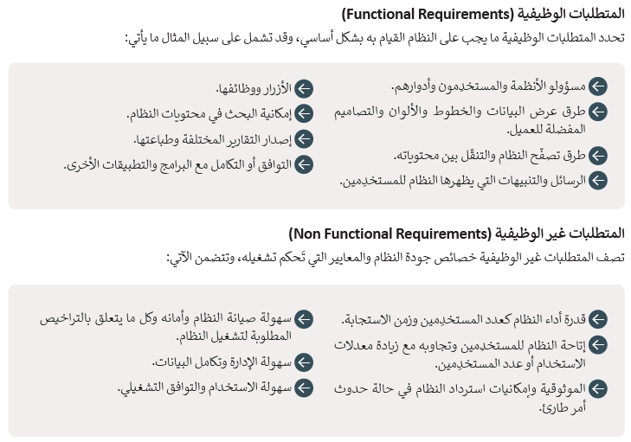

Slide 66
1. مرحلة التحليل (Analysis)
تحديد المشكلة ومتطلبات حلها
الفئة المستهدفة
الوظائف المطلوبة (المتطلبات)

Slide 67
جمع المتطلبات
إحدى أهم النقاط في التحليل هي معرفة ما يريده أصحاب المصلحة من النظام المقترح، أو مراقبة النظام الحالي لمعرفة كيفية عمله وكيف يُمكن تحسينه.
ماهي أدوات جمع البيانات التي تحدثنا عنها سابقا؟ (اذكري 3)
فحص توثيقات النظام
الملاحظة
المقابلات
الاستبانات

Slide 68
ورقة عمل – 5 | زمن التنفيذ: 10 د | طريقة التنفيذ: جماعي
الاستراتيجية المستخدمة: الذكاءات المتعددة – الصف المقلوب
الهدف: أن تشرح الطالبة طريقة من طرق جمع المتطلبات
معلمتي الصغيرة،،
اقرئي المادة العلمية عن (طرق جمع المتطلبات)
في الكتاب صفحة 62 – 63
وساعديني في شرحها لزميلاتك في الفصل.
(حاولي أن تذكري خاصية استخدام وتحديات استخدام إضافية غير المذكورة في الكتاب)
فحص توثيقات النظام
المجموعة 4
الملاحظة
المجموعة 3
المقابلات
المجموعة 2
الاستبانات
المجموعة 1

Slide 69
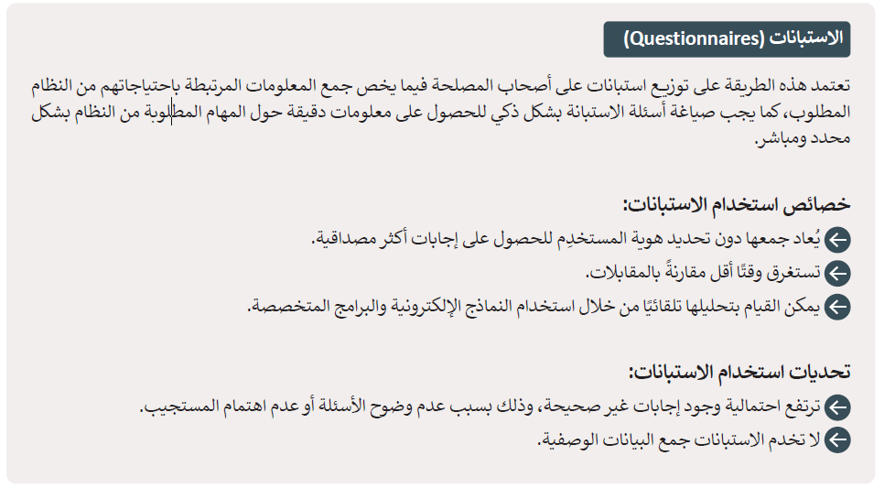
يمكن الوصول إلى عدد كبير من الأشخاص (رابط يرسل في مواقع التواصل).
احتمالية تجاهل الاستبيان، خاصة إن كان يستغرق فترة طويلة للتعبئة.

Slide 70
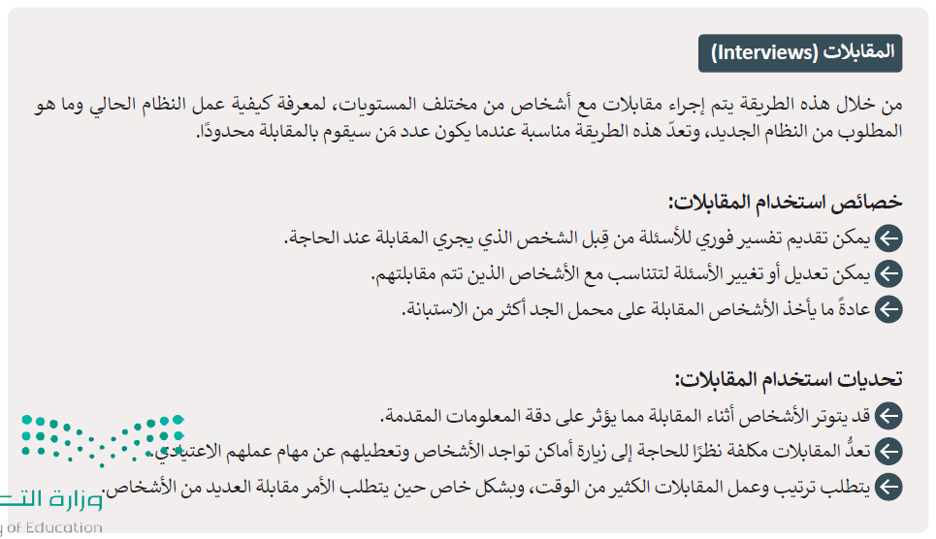
إمكانية معرفة مميزات الأشخاص ونقاط قوتهم.
عدم التجهيز للمقابلة بالأسئلة المناسبة.

Slide 71
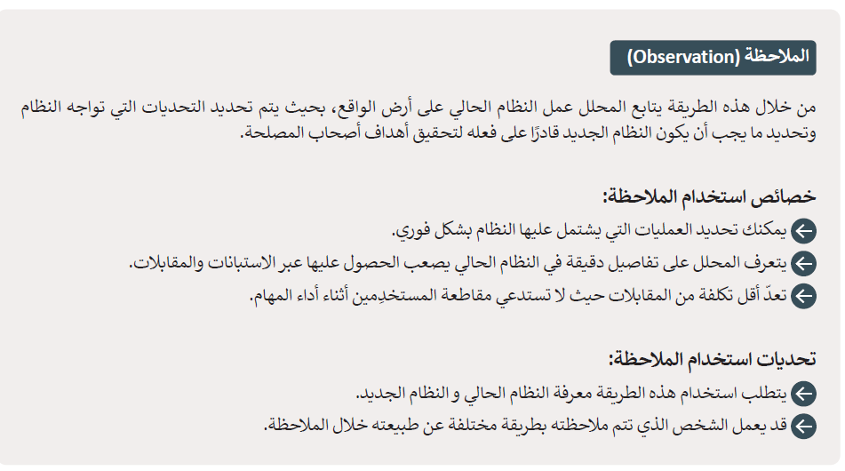
معرفة المشاكل التي قد تظهر في النظام بالتجربة.
قد يتم تجاهل بعض التفاصيل التي تعتبر هامة وتؤثر في عمل النظام.

Slide 72
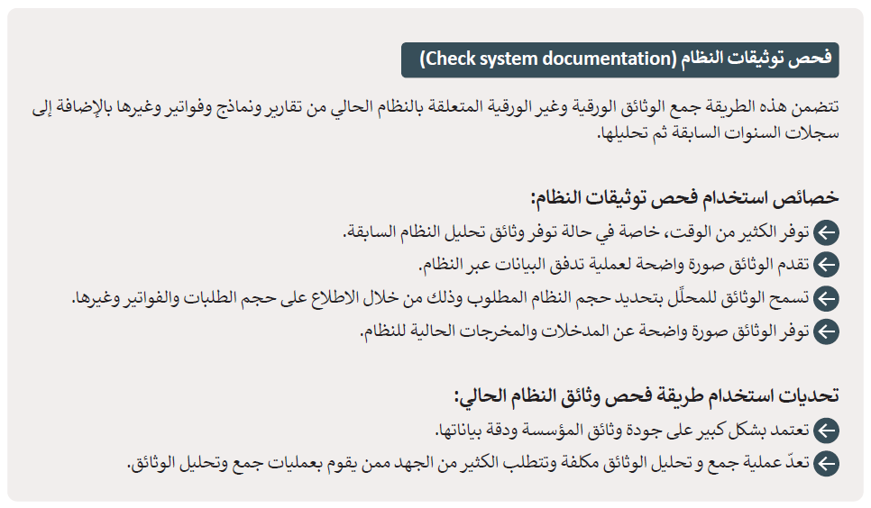
إمكانية استخدام تقنيات مثل الذكاء الاصطناعي في تحليل الوثائق
حجم التخزين واحتمالية فقدان الوثائق.

Slide 73
ورقة عمل – 6 | زمن التنفيذ: 2 د | طريقة التنفيذ: جماعي
الاستراتيجية المستخدمة: الذكاءات المتعددة
الهدف: أن تفرق الطالبة بين طرق جمع متطلبات النظام الأربعة
طالبتي،، اقرئي جدول المقارنة بين (طرق جمع المتطلبات) في الكتاب صفحة 64، ثم رتبي من الأصغر 1 إلى الأكبر 4 حسب وجهة نظرك (يمكن تكرار الرقم):
التكلفة | الجهد | الوقت المستغرق | الطريقة
 |  |  | الاستبانات
 |  |  | المقابلات
 |  |  | الملاحظة
 |  |  | فحص توثيقات النظام

Slide 74
ورقة عمل – 6 | زمن التنفيذ: 2 د | طريقة التنفيذ: جماعي
الاستراتيجية المستخدمة: الذكاءات المتعددة
الهدف: أن تفرق الطالبة بين طرق جمع متطلبات النظام الأربعة
طالبتي،، اقرئي جدول المقارنة بين (طرق جمع المتطلبات) في الكتاب صفحة 64، ثم رتبي من الأصغر 1 إلى الأكبر 4 حسب وجهة نظرك (يمكن تكرار الرقم):
الجهد | التكلفة | الوقت المستغرق | الطريقة
 |  |  | الاستبانات
 |  |  | المقابلات
 |  |  | الملاحظة
 |  |  | فحص توثيقات النظام
1
1
1
3
2
4
2
1
3
2
1
2

Slide 75
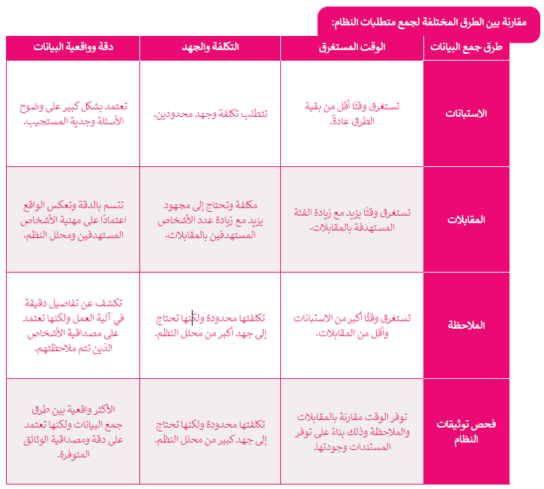

Slide 76
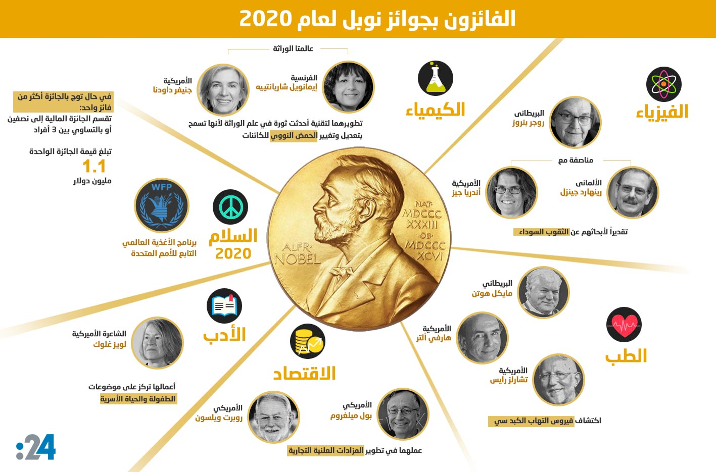

Slide 77

جائزة إيغ نوبل
جائزة نوبل للجهلاء أو نوبل للحماقة أو نوبل للحماقة العلمية
هي جائزة تمنح كل عام في أجواء مضحكة وكوميدية للأبحاث العلمية وفي العادة يتم تصنيف الأبحاث الفائزة بأنها عديمة جدوى وسخيفة وغير محتملة، إلا أنه في بعض الأحيان ينتج عن الأبحاث الفائزة علم نافع (ويكيبيديا).

Slide 78
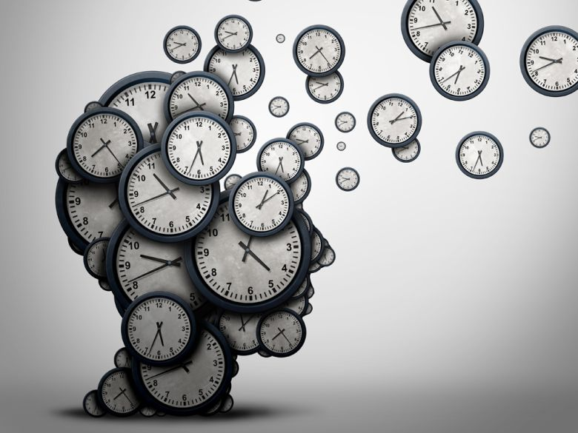
قال ﷺ (إذا مات ابنُ آدمَ انقطع عملُه إلا من ثلاثٍ: صدقةٍ جاريةٍ ، وعلمٍ ينتفعُ به ، وولدٍ صالحٍ يدعو له)
وقال الإمام الشافعيُّ (لَيْسَ العِلْمُ مَا حُفِظَ، إِنَّما العِلْمُ مَا نَفَعَ)
تخيري مشاريعك بحرص، حيث يتطلب منك جهد ووقت ومال تُحاسبين عليها.

Slide 79
ورقة عمل – 7 | زمن التنفيذ: 2 د | طريقة التنفيذ: فردي
الاستراتيجية المستخدمة: الذكاءات المتعددة
الهدف: أن توجه الطالبة أي سؤال عن الدرس إلى معلمتها أو زميلتها.
نقطة إضافية

Slide 80
ورقة عمل – 8 | زمن التنفيذ: 3 د | طريقة التنفيذ: جماعي
الاستراتيجية المستخدمة: الذكاءات المتعددة – جدول التعلم
الهدف: أن تذكر الطالبة ماذا تعلمت خلال الدرس – تقويم ختامي
طالبتي العزيزة،،
أكملي (جدول التعلم) ولخصي ماذا تعلمت خلال الدرس.
ماذا تعلمت؟ | ماذا أريد أن أعرف؟ | ماذا أعرف؟

Slide 81
الواجب المنزلي
الكتاب المدرسي
صفحة 66 - تدريب 3

Slide 82
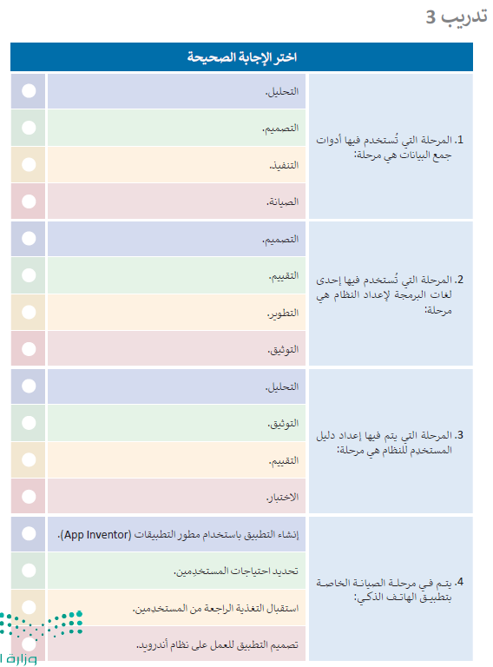

Slide 83
المملكة العربية السعودية
وزارة التعليم
إدارة التعليم بمكة المكرمة - بنات
مكتب التعليم بالمعابدة
الثانوية الحادية والثلاثون
التقنية الرقمية 3
اللهم اجعله علما نافعا وعملا متقبلا،،
اللهم اغفر لوالديّ وارحمهم واعفو عنهم واجعلهم في جنات النعيم،،
ملاحظة: العرض متاح للجميع ولا يُستخدم للأغراض التجارية.

Slide 84

المراجع والمصادر
كتاب تقنية 3 - الصف الثالث الثانوي.
دليل المعلم لتقنية 3 – الصف الثالث الثانوي.
الصور والأشكال من محرك بحث (Google).

